Slide 1


机器学习
苏州大学计算机科学与技术学院
自然语言处理实验室
主讲：周夏冰
邮箱：zhouxiabing@suda.edu.cn

Slide 2
自我介绍
姓名：周夏冰
本科毕业于西安交通大学
博士毕业于北京大学
目前：苏州大学计算机学院
专业：计算机科学与技术
研究方向：数据挖掘，机器学习，自然语言处理

Slide 3
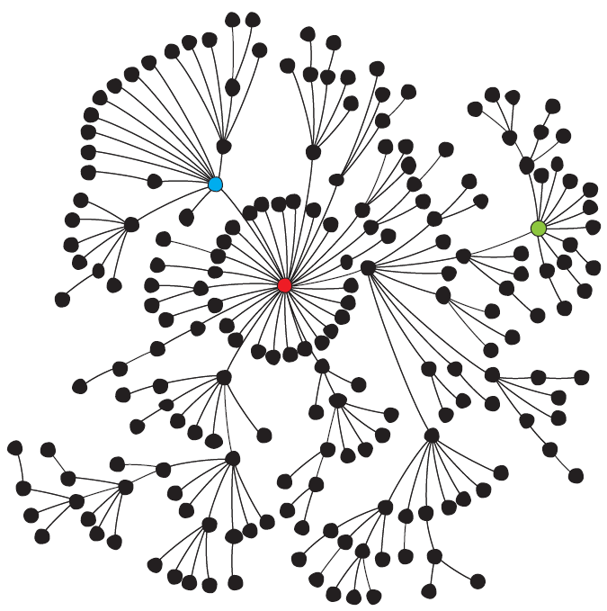
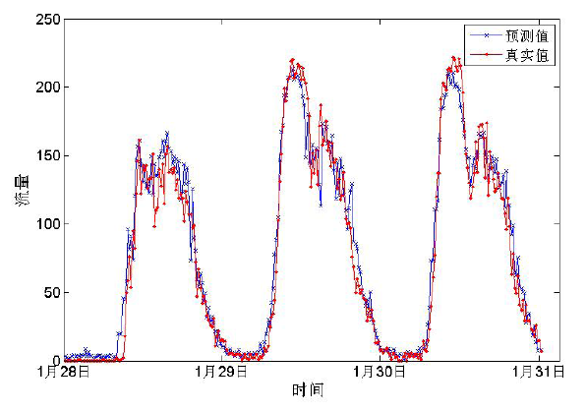
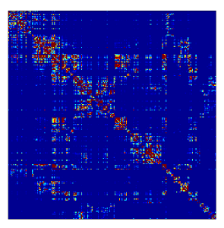
自我介绍
网络传播最大化挖掘
交通流量预测反演
交通数据时空关联挖掘
气象数据关联特征挖掘

Slide 4
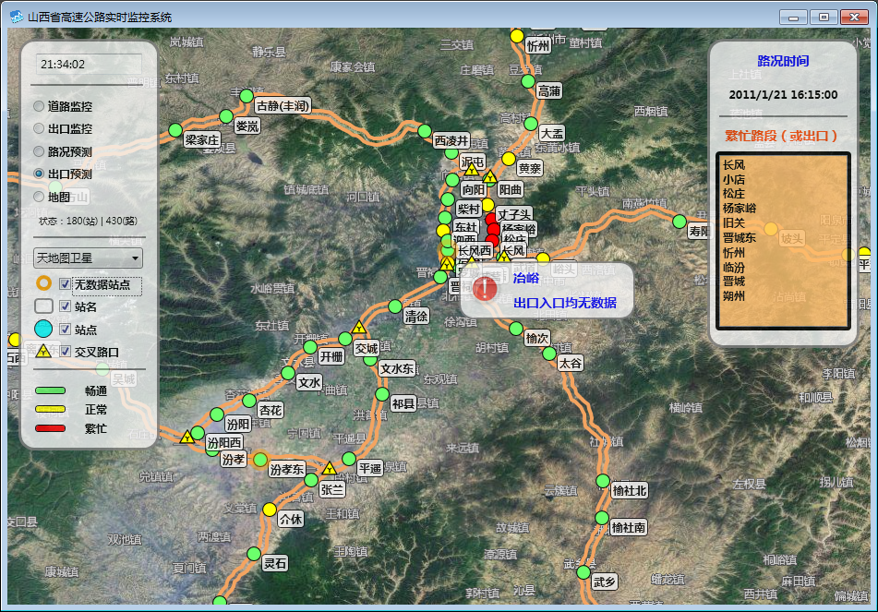
智能交通

Slide 5
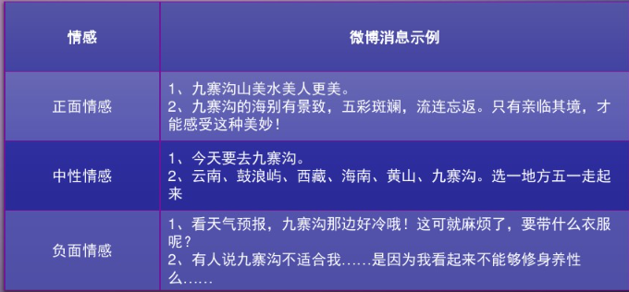
情感分析
情绪 | 微博
喜 | 周末见到了高中同学，她一点都没变，还是那么美丽。就连说话的语调都一如当年。
怒 | 请不要等我变了以后，才说怀恋从前的我好吗？
哀 | 真该下定决心减肥了，我自己都闲胖了，更别说别人了！
惊 | 大早上刚进餐厅就看见桌上竖俩鸡蛋……这年头，没点技术活你都不好意思占座！
恐 | 周一领导约我谈话，是我的春天来了还是冬天到了……

Slide 6
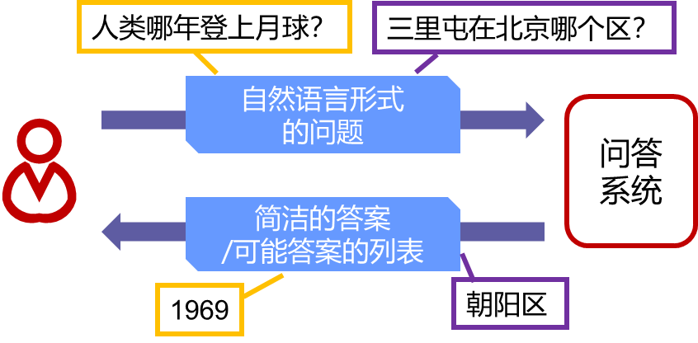
问答系统（QA）

Slide 7
机器学习
本课程计划
统计机器学习：感知机，SVM，贝叶斯方法，决策树等
神经网络：DNN, CNN, RNN, LSTM等
目的
学习模型基本原理
手工实现模型
应用模型

Slide 8
成绩（初）
平时成绩（50）
考勤（10）
平时作业（40）
期末成绩（50）
课堂报告（30）
纸质报告（20）
* 后续有变化再通知

Slide 9
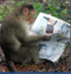
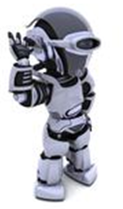

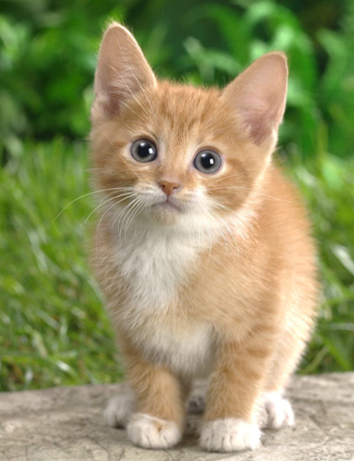

机器学习——初识
Learning ......
“monkey”
“cat”
“dog”
编写了一个学习型程序模型
A large amount of images

Slide 10
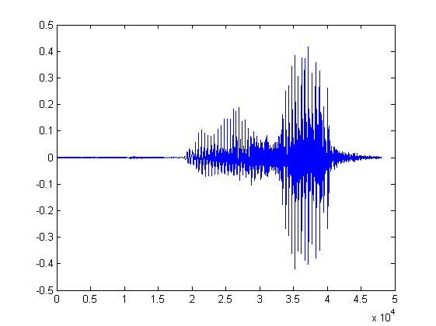
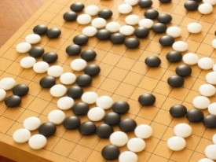
机器学习——初识
Speech Recognition
Image Recognition
Playing Go
Dialogue System
“How are you”
“Cat”
“5-5”
(next move)
“Hi”
“Hello”
(what the user said)
(system response)

Slide 11
机器学习——初识
A set of function
Model
Training
Testing
“cat”
Step 1
Goodness of function f
Pick the “Best” Function
Using
Step 2
Step 3
Training
Data
“monkey”
“cat”
“dog”

Slide 12
机器学习
scenario
task
method
Learning Theory
Semi-supervised Learning
Transfer Learning
Regression
Unsupervised Learning
Reinforcement Learning
Linear Model
Neural network
SVM, decision tree, K-NN …
Structured Learning
Non-linear Model
Classification
Supervised Learning

Slide 13
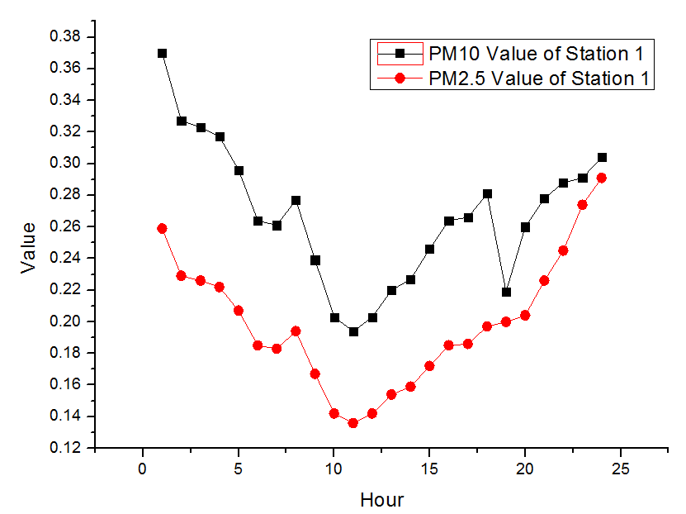
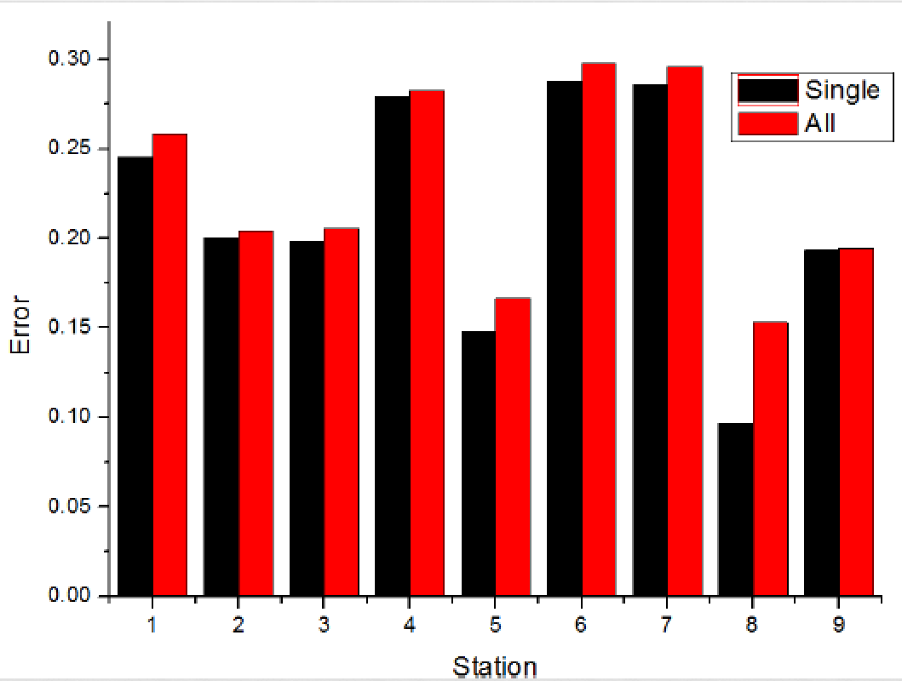
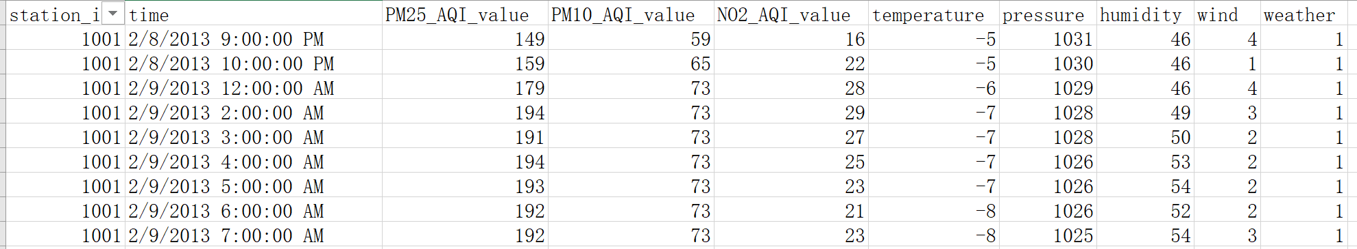
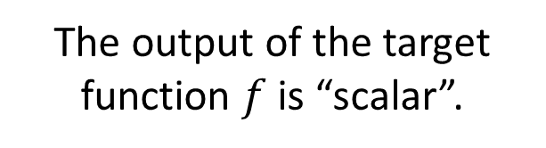
回归
The output of the target function $f$ is “scalar”.
Regression
预测
PM2.5
今天上午 PM2.5
f
昨天上午PM2.5
明天上午PM2.5
…….
(scalar)
Training Data:
Input:
Output:
9/01 上午 PM2.5 = 63
9/02 上午 PM2.5 = 65
9/03 上午 PM2.5 = 100
Input:
Output:
9/12 上午 PM2.5 = 30
9/13 上午 PM2.5 = 25
9/14 上午 PM2.5 = 20

Slide 14
机器学习
Regression
Classification

Slide 15
分类
二分类
多分类
Yes or No
Class 1, Class 2, … Class N
Function f
Function f
Input
Input

Slide 16



二分类
Spam
filtering
Function
Yes/No
Yes
Training
Data
No

Slide 17
多分类
Emotion detection
喜
Text
怒
真是好多年都没有看电影了呢，感觉还不错，主要是爆米花真不错。
我儿子今天一岁零三天了，突然发现，他会切水果
惊
哀
恐

Slide 18
机器学习
Regression
Linear Model
Neural network
Non-linear Model
Classification

Slide 19

Classification – Deep Learning深度学习
Training Data
Image Recognition
Hierarchical Structure
“monkey”
“monkey”
Function
“cat”
“cat”
“dog”
Each possible object is a class
“dog”

Slide 20
Machine learning
获得大量的标注数据是很难的
Semi-supervised Learning
Regression
Linear Model
Training Data:
Neural network
SVM, decision tree, K-NN …
包含（输入，输出）对
Non-linear Model
Classification
Function output = label
Supervised Learning

Slide 21
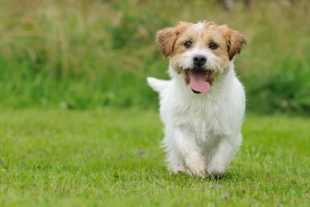

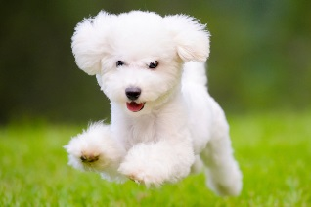
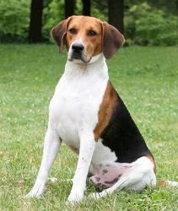
Semi-supervised Learning 半监督学习
For example, 识别猫和狗的类别
Labelled data
cat
dog
Unlabeled data
(Images of cats and dogs)

Slide 22
Machine learning
Semi-supervised Learning
Transfer Learning
Regression
Linear Model
Deep Learning
SVM, decision tree, K-NN …
Structured Learning
Non-linear Model
Classification
Supervised Learning

Slide 23
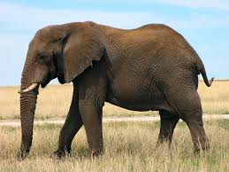
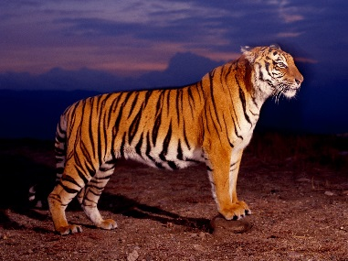


Transfer Learning 迁移学习
原数据集（有大量标注数据）：猫和狗→目标数据集（标注数据稀少）
Labelled data
cat
dog
elephant
和原任务不相同的数据
（有标签或无标签）

Slide 24
Machine learning
Semi-supervised Learning
Transfer Learning
Regression
Unsupervised Learning
Linear Model
Deep Learning
SVM, decision tree, K-NN …
Structured Learning
Non-linear Model
Classification
Supervised Learning

Slide 25



Unsupervised Learning 无监督学习
Machine Reading: 机器从大量的文本中学习出单词的意思

Slide 26

Unsupervised Learning
Machine Reading: 机器从大量的文本中学习出单词的意思
Apple
Training data is a lot of text
Function
?

Slide 27
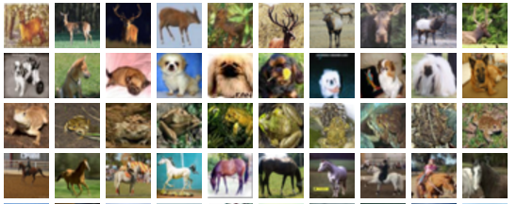

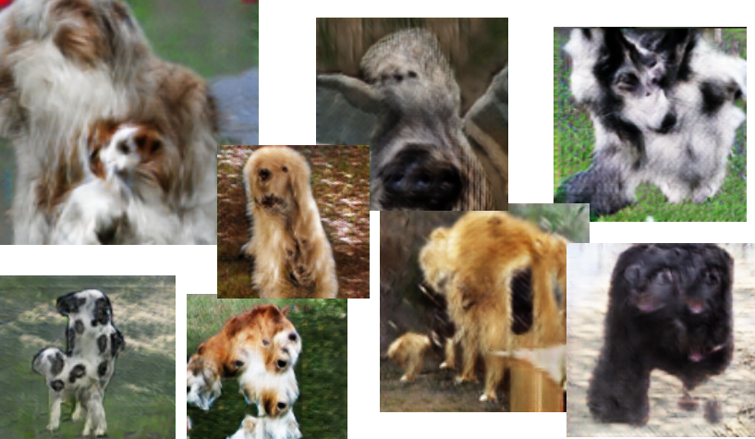
Unsupervised Learning
Draw something!

Slide 28
Machine learning
Semi-supervised Learning
Transfer Learning
Regression
Unsupervised Learning
Linear Model
Deep Learning
SVM, decision tree, K-NN …
Structured Learning
Non-linear Model
Classification
Supervised Learning

Slide 29

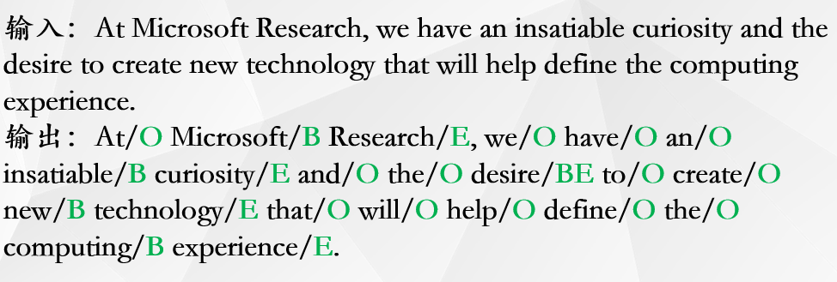
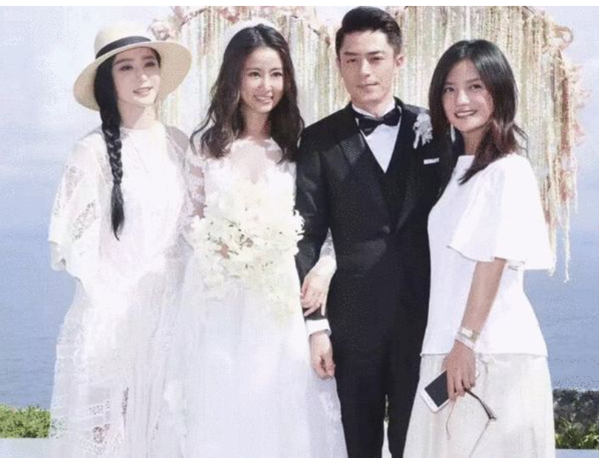
Structured Learning - Beyond Classification
f
“大家好，欢迎大家来学习机器学习”
Speech Recognition
林心如
霍建华
范冰冰
赵薇
人脸识别
序列标注
Notes:
一种序列性的学习，具体参见课本1.8.2

Slide 30
Machine learning
Semi-supervised Learning
Transfer Learning
Regression
Unsupervised Learning
Reinforcement Learning
Linear Model
Deep Learning
SVM, decision tree, K-NN …
Structured Learning
Non-linear Model
Classification
Supervised Learning

Slide 31



Supervised v.s. Reinforcement（增强学习）
Supervised
Reinforcement
“Hello”
Say “Hi”
Learning from teacher
“Bye bye”
Say “Good bye”
…….
…….
……
Hello ☺
……
Bad
Learning from critics
Agent
Agent
Notes:
在学习的过程中发现问题，自己去纠正：打电话过程中，不知道过程是怎么样，但知道这样的过程引起的结果就是怀的，下次就会进行纠正
见课本1.2.1中的3.强化学习

Slide 32

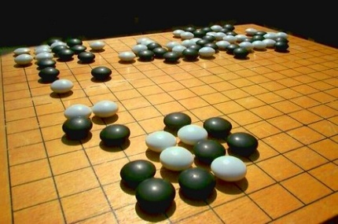
Supervised v.s. Reinforcement
Supervised:
Reinforcement Learning
Next move:
“5-5”
Next move:
“3-3”
First move
…… many moves ……
Win!
Alpha Go is supervised learning + reinforcement learning.

Slide 33

CONTENTS
01
基本概念.
02
机器学习三要素
03
模型评估

Slide 34

01
基本概念

Slide 35
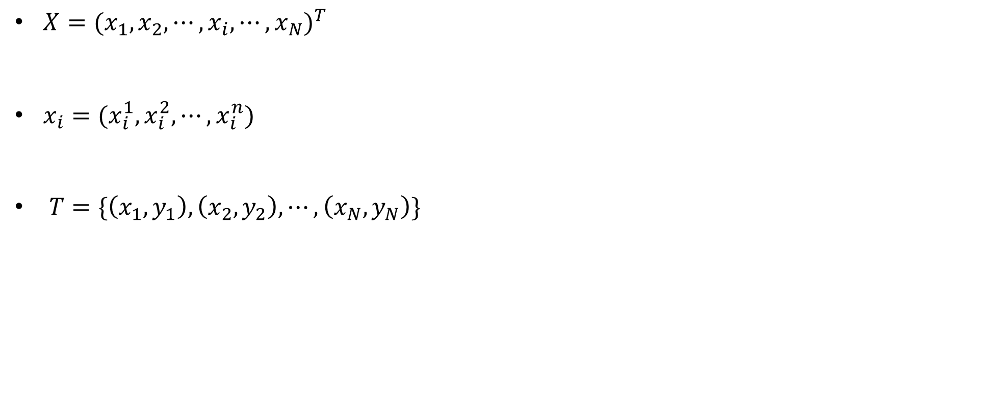
机器学习基本概念
$X={(x_{1},x_{2},⋯,x_{i},⋯,x_{N})}^{T}$
$x_{i}=(x_{i}^{1},x_{i}^{2},⋯,x_{i}^{n})$
$T=\{\left(x_{1},y_{1}\right),\left(x_{2},y_{2}\right),⋯,\left(x_{N},y_{N}\right)\}$
实例（Instance）
特征向量（feature vector）
特征空间（feature space）
样本（Sample）
Notes:
见mooc绪论中分类的举例

Slide 36
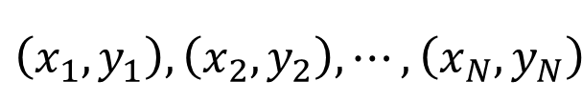
机器学习基本概念
问题形式化
$$\left(x_{1},y_{1}\right),\left(x_{2},y_{2}\right),⋯,\left(x_{N},y_{N}\right)$$
决策函数
条件概率分布
Notes:
见课本1.2.1
课本基本分类1.2 供参考了解
包括生成模型和判别模型，见课本1.7

Slide 37

02
机器学习三要素

Slide 38
机器学习三要素
方法 = 模型 + 策略 + 算法
模型：学习什么样的模型？
策略：按照什么准则学习或选择最优的模型？
经验风险/结构风险最小化
算法：学习模型的具体计算方法
最优化问题
求解最优化问题
显式的解析解
数值计算的方法
Notes:
无论是决策函数集合，还是条件概率函数的集合，模型最终求得是参数，因此由参数向量来决定函数族
定义损失函数，损失函数最小化来进行学习和选择

Slide 39
机器学习三要素
模型：学习什么样的模型？
例如：如果决策函数需要是线性函数，那么所有线性函数构成的函数集合就是模型的假设空间
决策函数的集合
条件概率的集合
参数空间
$$F=\{f|Y=f_{θ}\left(X\right),θ∈ℛ^{n}\}$$
$$F=\{P|P_{θ}(Y|X),θ∈ℛ^{n}\}$$

Slide 40
机器学习三要素
策略：按照什么准则学习或选择最优的模型？
损失函数：一次预测的好坏。
风险函数：平均意义下模型预测的好坏。
常用损失函数
0-1损失函数
对数损失函数 或对数似然损失函数
平方损失函数
绝对损失函数
常用分类问题
常用回归问题
Notes:
比如逻辑回归，

Slide 41
机器学习三要素
策略：按照什么准则学习或选择最优的模型？
风险函数（期望损失）
经验风险（经验损失）
病态问题
大数定律中，当样本容量N趋于无穷大，经验风险趋于期望风险
Notes:
不知道——病态问题
通常就是最大化经验风险

Slide 42

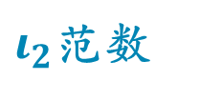
机器学习三要素
策略：按照什么准则学习或选择最优的模型？
为防止过拟合加入正则化项（regularization），或罚项（penalty term） ：
正则化项一般是模型复杂度的单调递增函数，模型越复杂，正则化值越大。比如：正则化项可以是模型参数向量的范数
结构风险
$ι_{2}$范数
$ι_{1}$范数

Slide 43
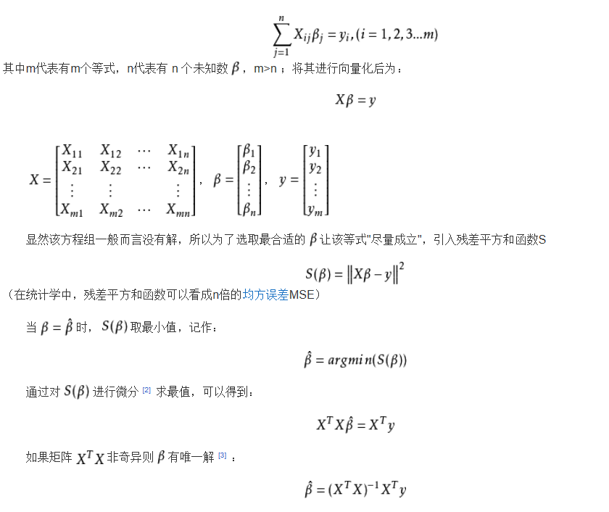
机器学习三要素
算法
解析解
最小二乘法
优化问题
如何找到全局最优解
利用已有的优化算法
有时也需要开发
Notes:
大部分是没有显示解析解的，需要用专门的方法来求全局最优解
甚至有的模型是找不到全局最优解，或者很难找到，就需要用一些近似的方法转换模型等等
优化问题涉及内容很大很复杂，
有兴趣可以学习一个优化求解的相关资料，基础好的可以学习一下凸优化这本书（较难）

Slide 44

03
模型评估

Slide 45
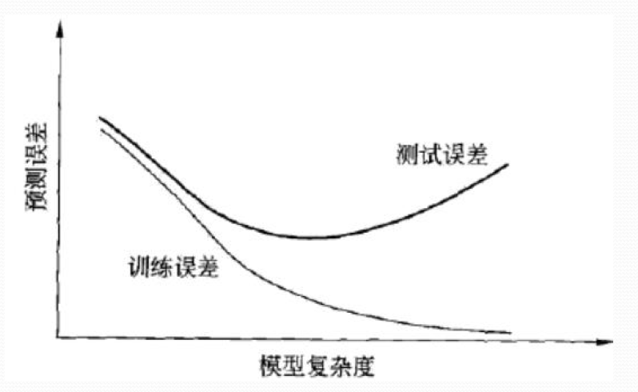
模型评估
训练误差&测试误差
损失函数给定是，基于损失函数的模型的训练误差和测试误差称为学习方法评估的标准
训练误差：
测试误差：
目标：测试误差越小越好

Slide 46
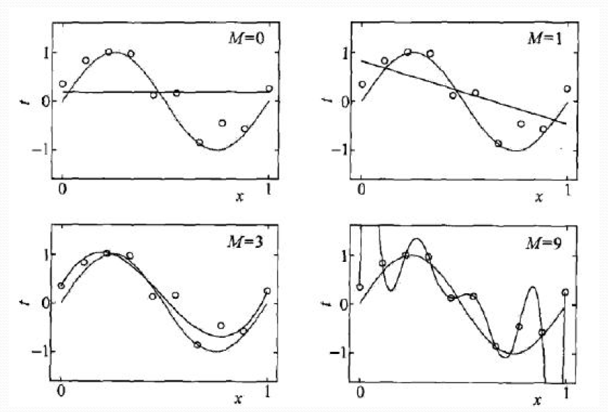
模型评估
过拟合&泛化性
一味的提高对训练数据的预测能力，往往使得所选模型的复杂度很高，训练数据的拟合效果过于好，就会产生“过拟合”现象

Slide 47
模型评估
泛化能力：该方法学习到的模型对未知数据的预测能力
泛化误差上界
比较学习方法的泛化能力------比较泛化误差上界
性质：样本容量增加，泛化误差趋于0
假设空间容量越大， 泛化误差越大
Notes:
一个模型在这个数据集上非常适用，换一组数据，误差提高了，就是泛化能力弱
如果一种方法学习的模型比另一种方法学习的模型具有更小的泛化误差，那么这种方法就更有效
样本内容越大，覆盖面积越大，肯定学习出来的模型泛化误差越小
假设空间指的是未知空间，未知空间越大，不知道的东西越多，学习出来的模型越无法覆盖更多的内容，泛化误差也就越大

Slide 48
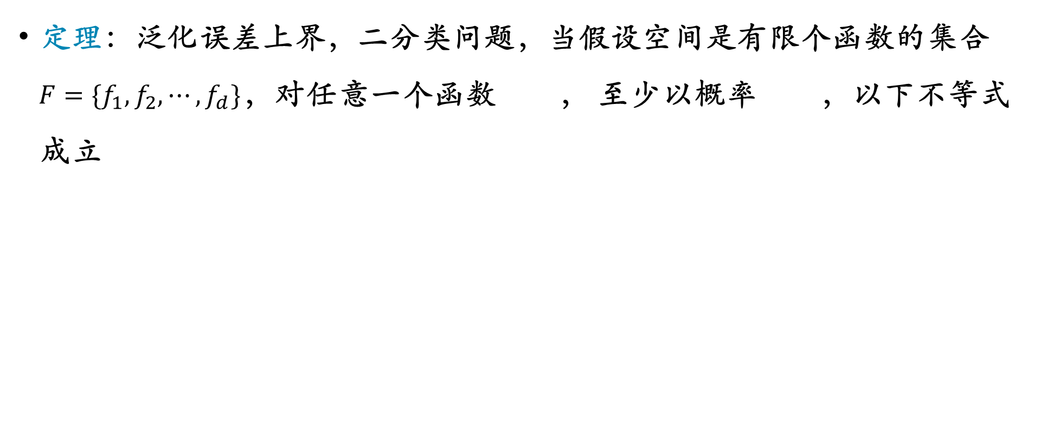
模型评估
定理：泛化误差上界，二分类问题，当假设空间是有限个函数的集合 $F=\{f_{1},f_{2},⋯,f_{d}\}$，对任意一个函数 ， 至少以概率 ，以下不等式成立
训练误差（经验风险）
泛化误差
（期望的风险）
包含的函数越多越大
样本数量
Notes:
课本p26

Slide 49
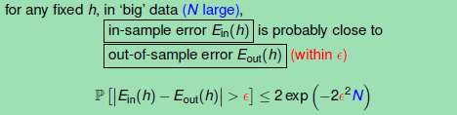
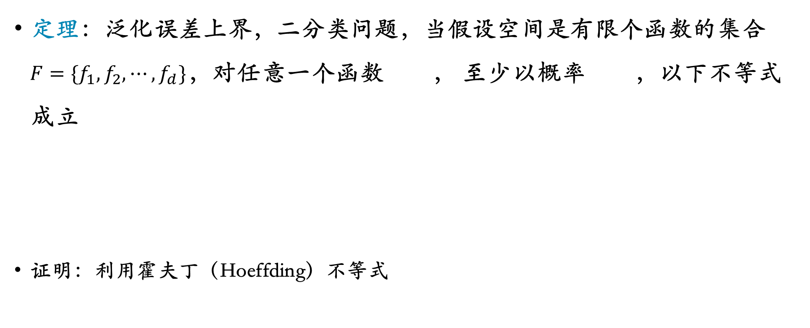
模型评估
定理：泛化误差上界，二分类问题，当假设空间是有限个函数的集合 $F=\{f_{1},f_{2},⋯,f_{d}\}$，对任意一个函数 ， 至少以概率 ，以下不等式成立
证明：利用霍夫丁（Hoeffding）不等式
训练误差（经验风险）
泛化误差
（期望的风险）
包含的函数越多越大
Notes:
课本p26

Slide 50
模型评估
交叉验证
简单交叉验证
训练集+测试集
S折交叉验证
随机切分S份，S-1训练，余下测试，重复进行S次
留一交叉验证
S=N（数据缺乏的情况下）
Notes:
参考中国大学mooc视频

Slide 51
一般处理过程
原始样本集
特征选择
特征样本集
预处理
样本数据
特征1
…
n
目标
样本数据
特征1
…
n
目标
样本数据
特征1
…
n
目标
训练集
特征1
…
n
目标
机器学习算法
模型最终结果
训练
测试集
特征1
…
n
目标
特征1
…
n
目标
测试结果
验证集（开发集）
测试集真实结果
特征1
…
n
目标
评估
特征1
…
n
目标
特征1
…
n
目标

